Slide 1
بسمه تعالی
نام درس : فیزیک
رشته ی زیست شناسی
مدرس : دکتر عبدالله رحمت

Slide 2
جلسه سوم
ادامه حرکت یک بعدی
حرکت دو بعدی

Slide 3
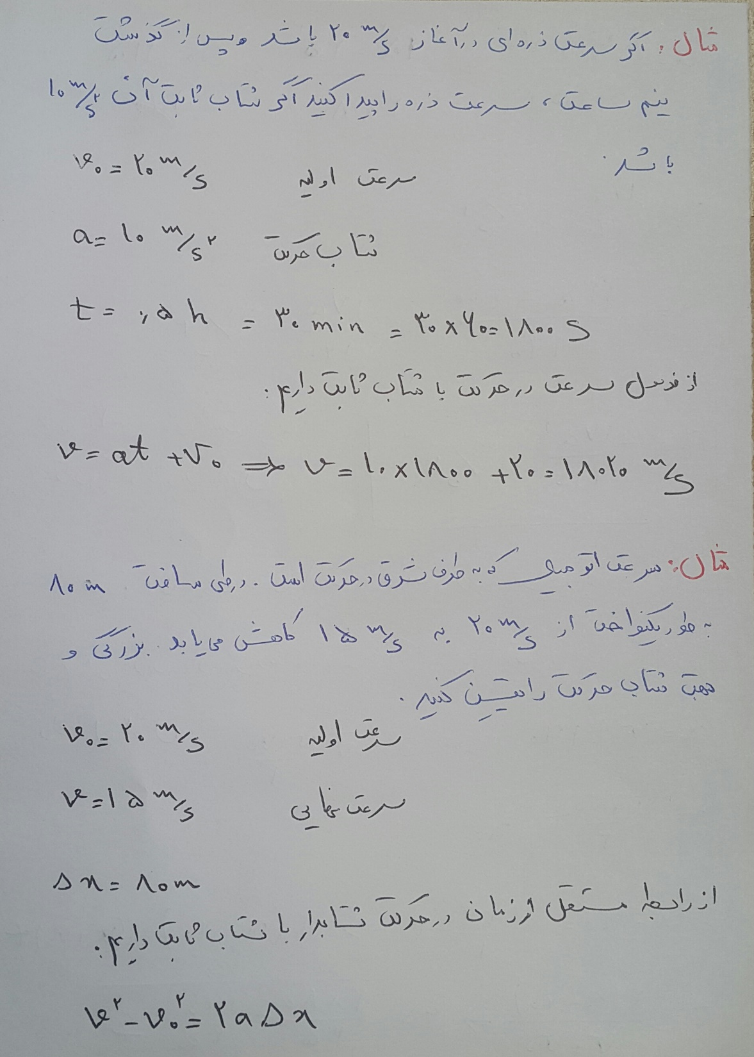

Slide 4
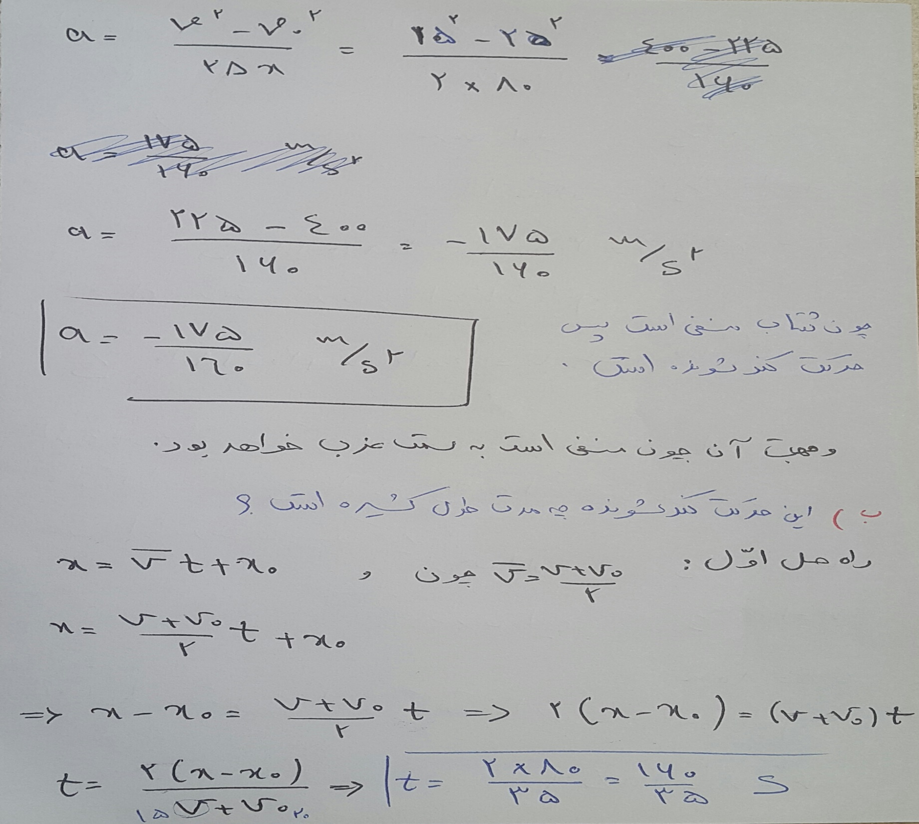

Slide 5
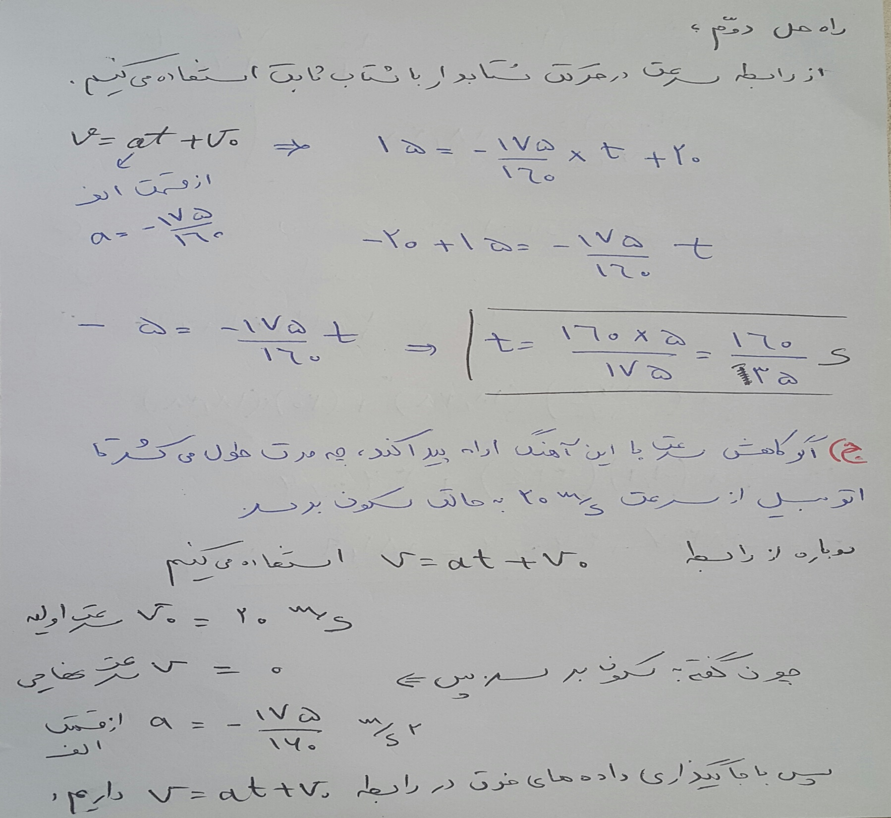

Slide 6
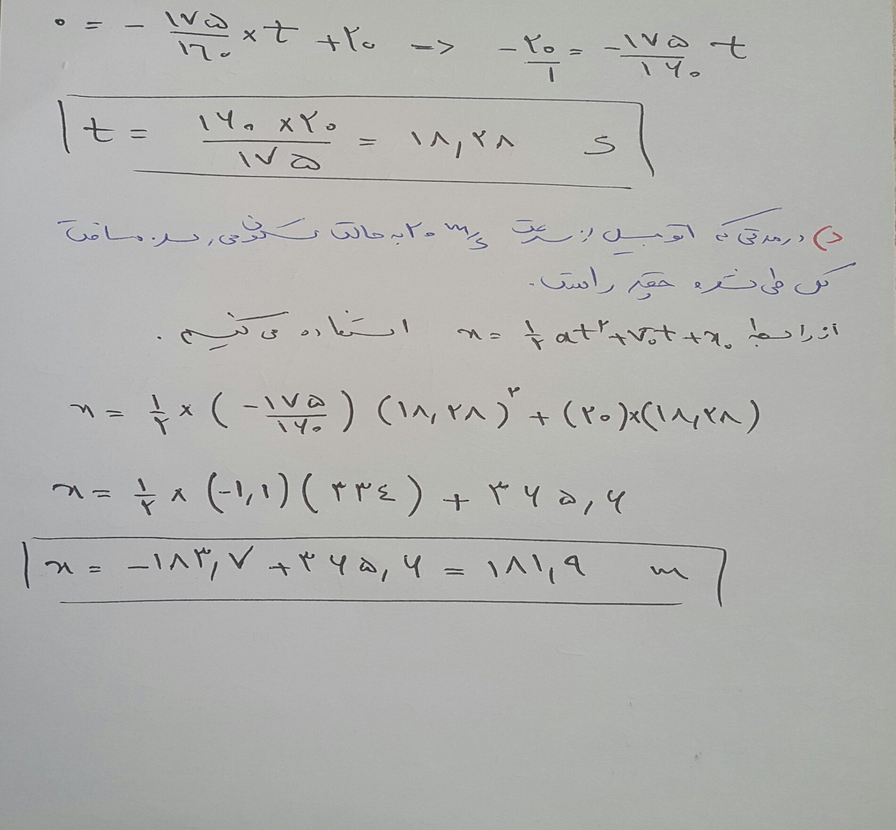

Slide 7
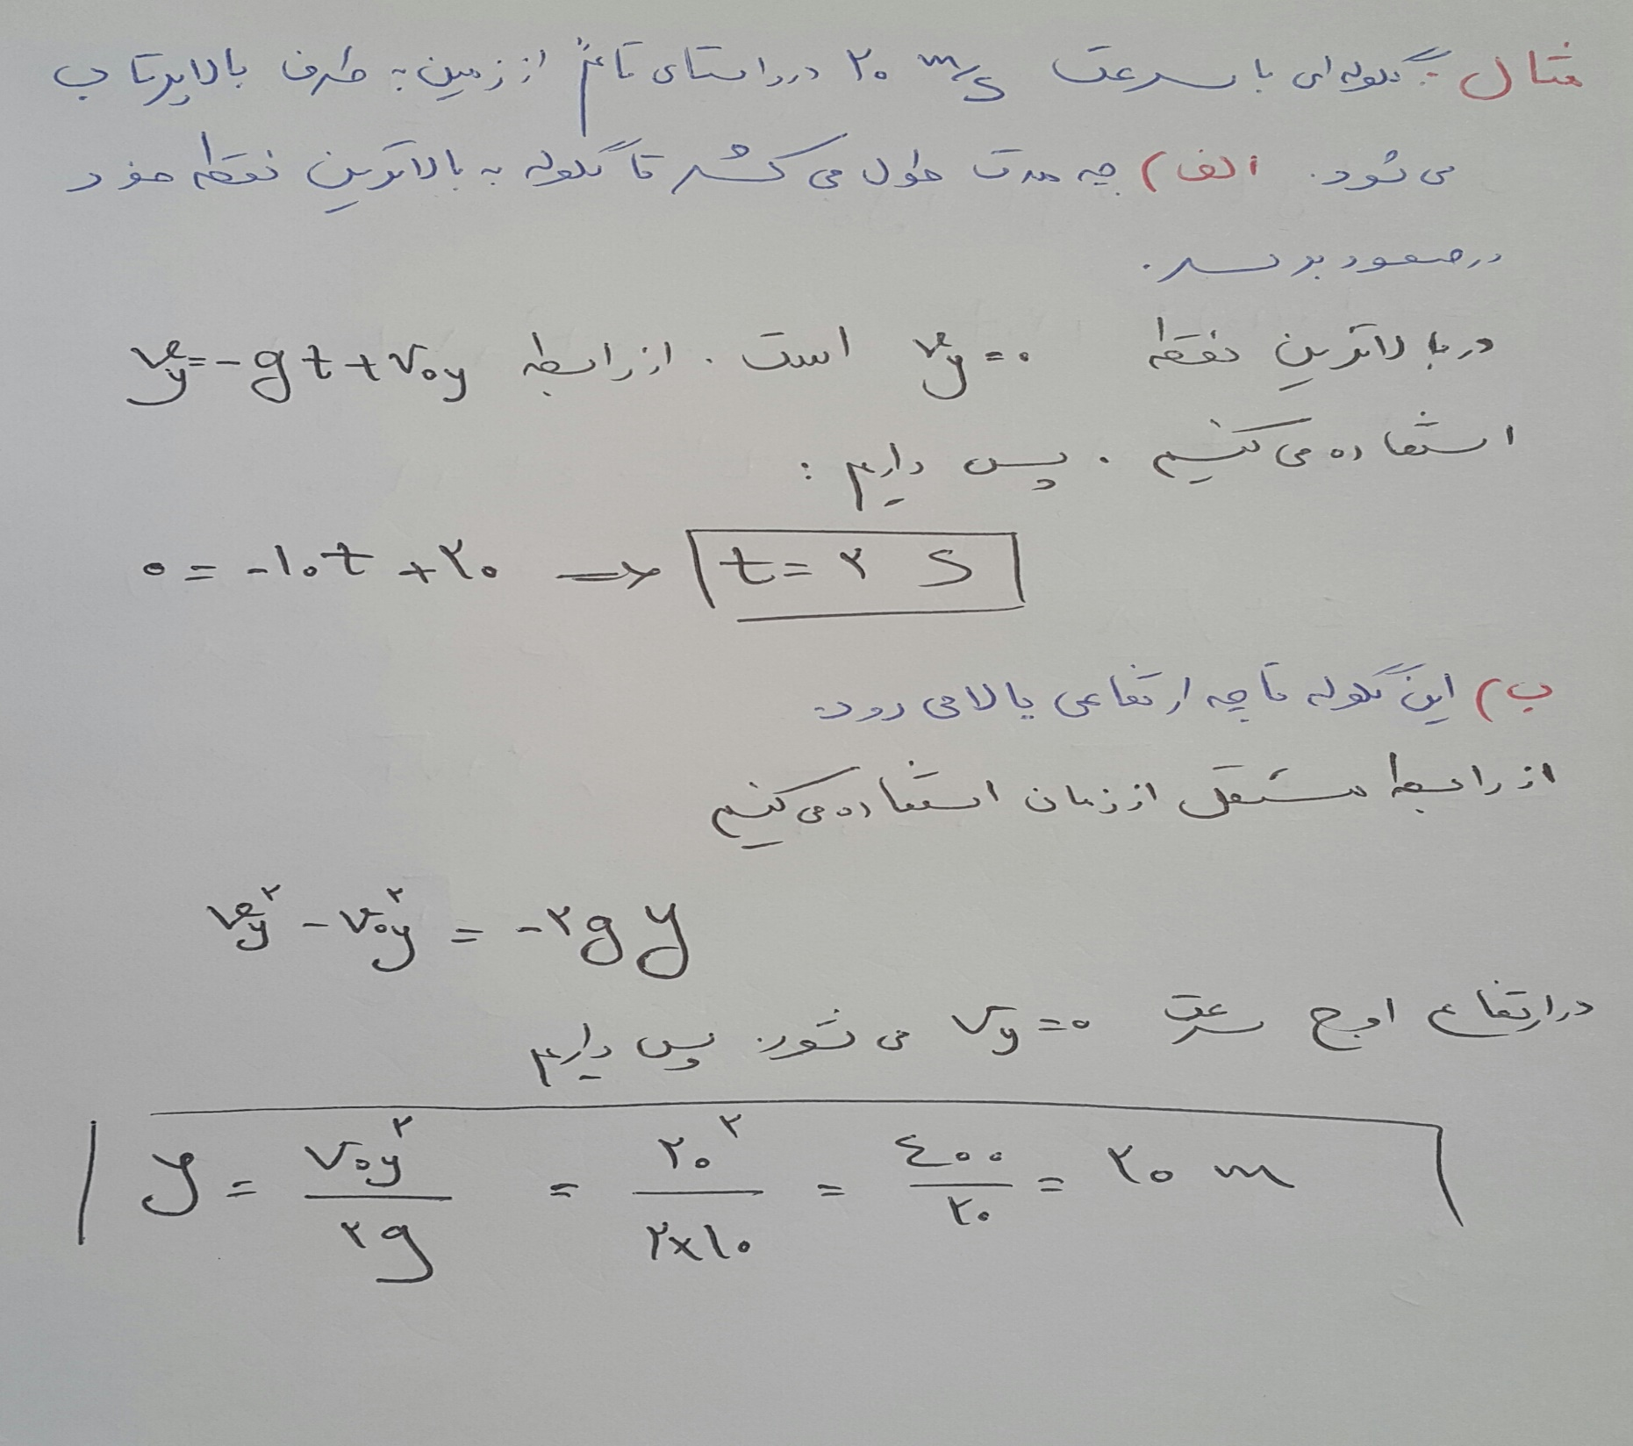

Slide 8
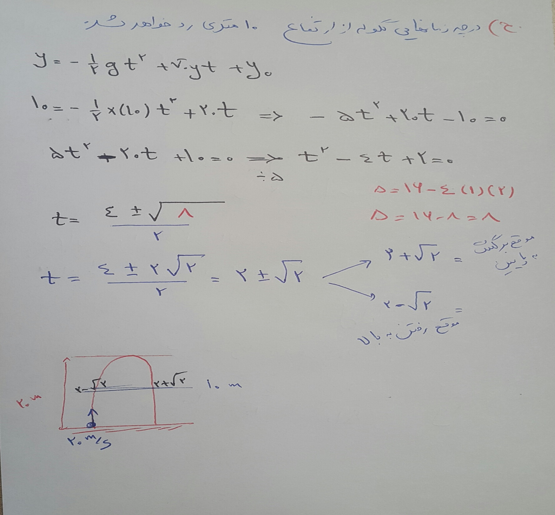

Slide 9
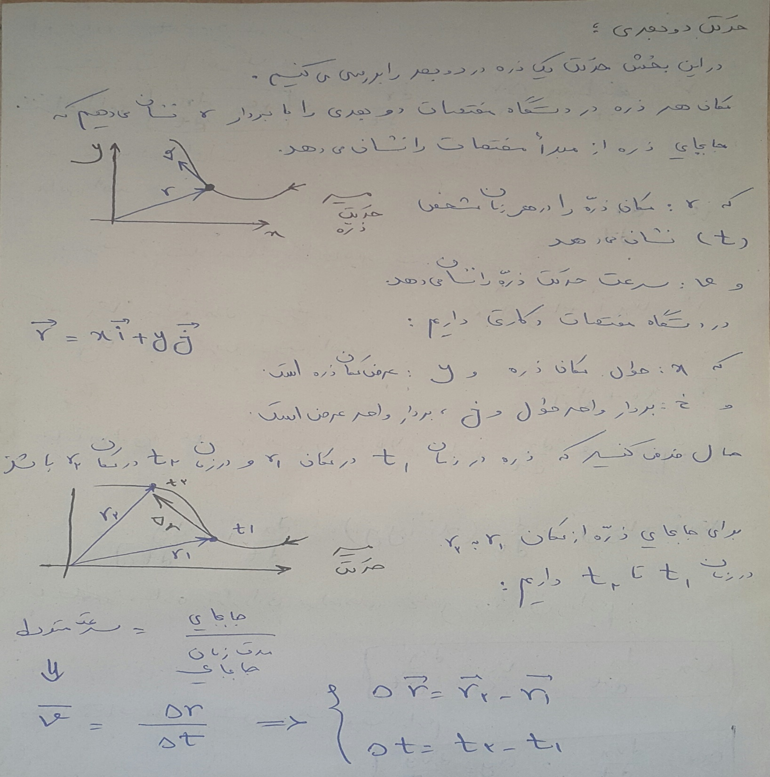

Slide 10
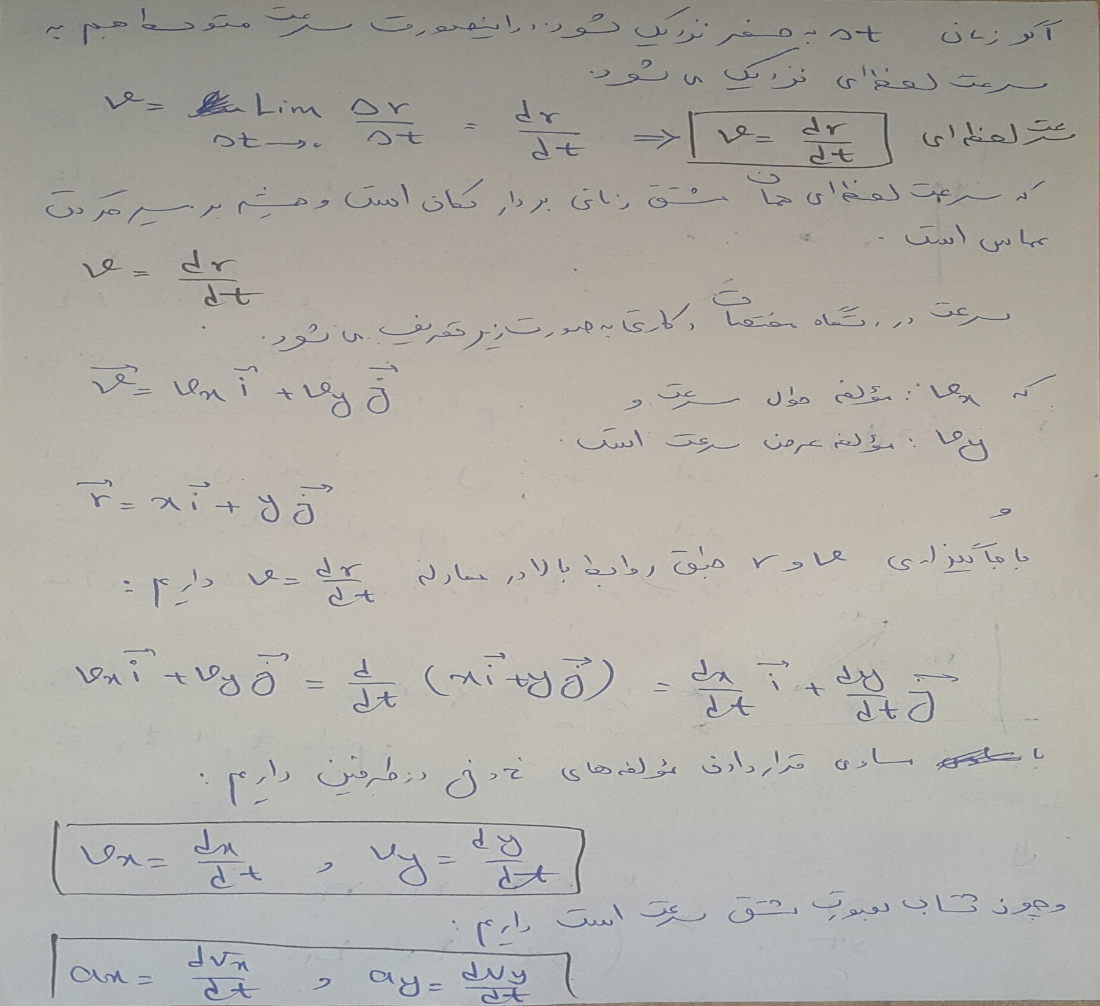

Slide 11
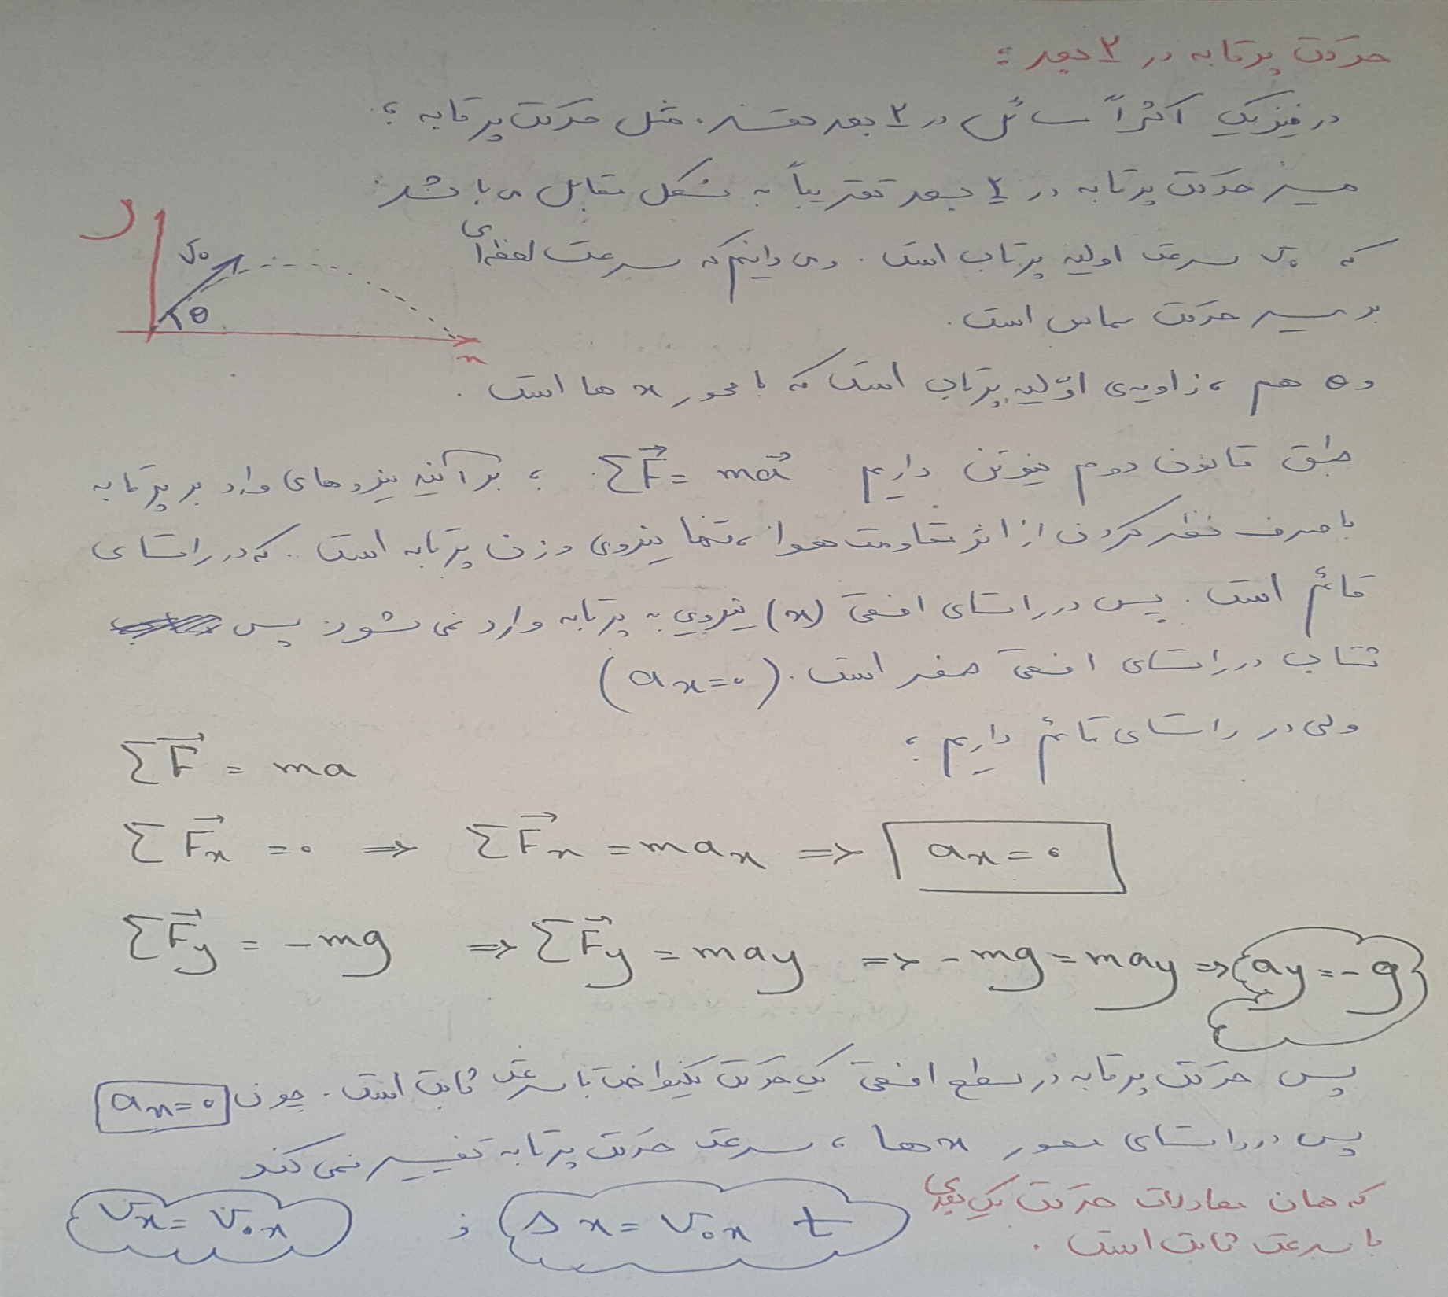

Slide 12
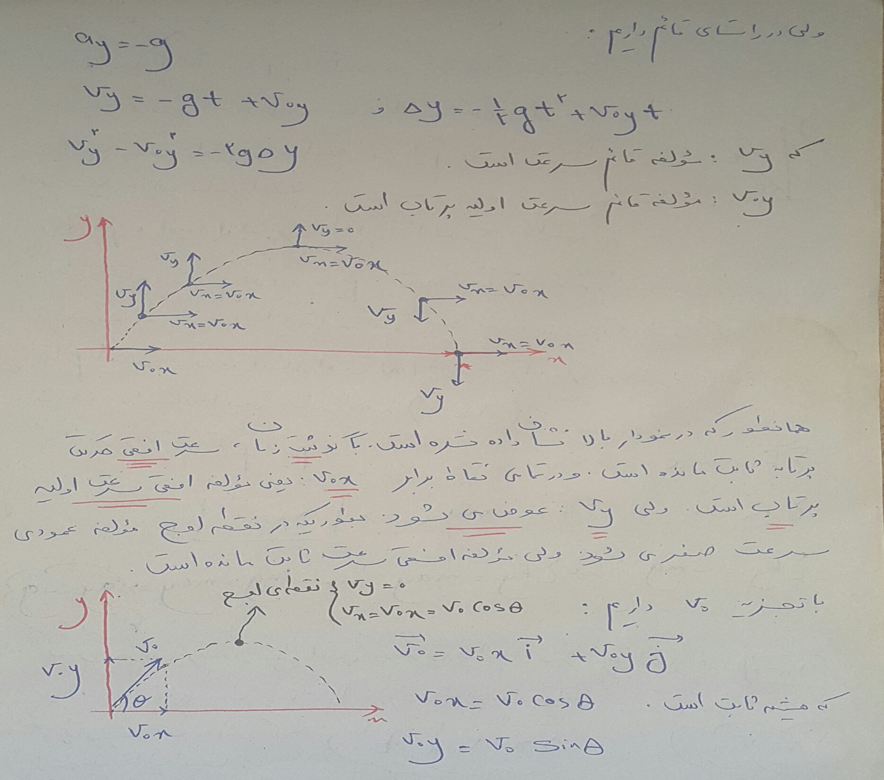

Slide 13
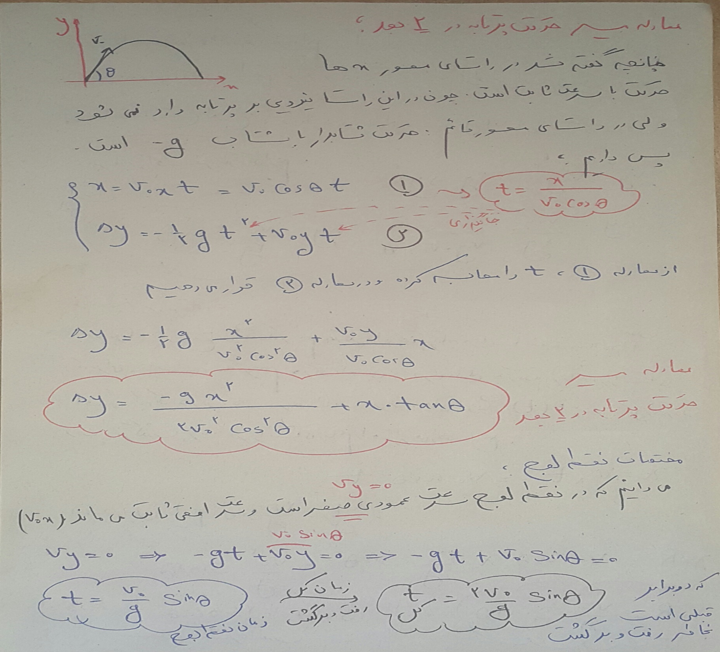

Slide 14
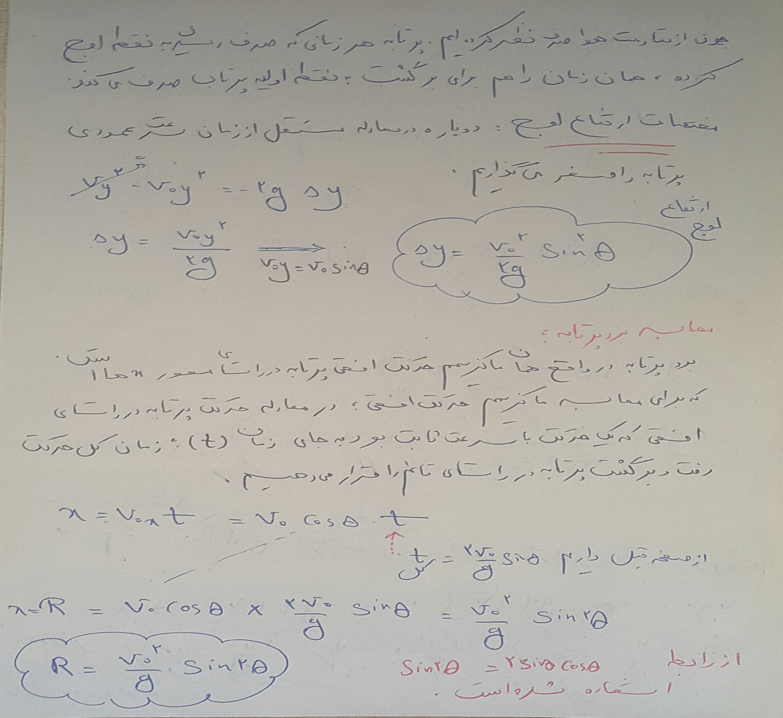

Slide 15
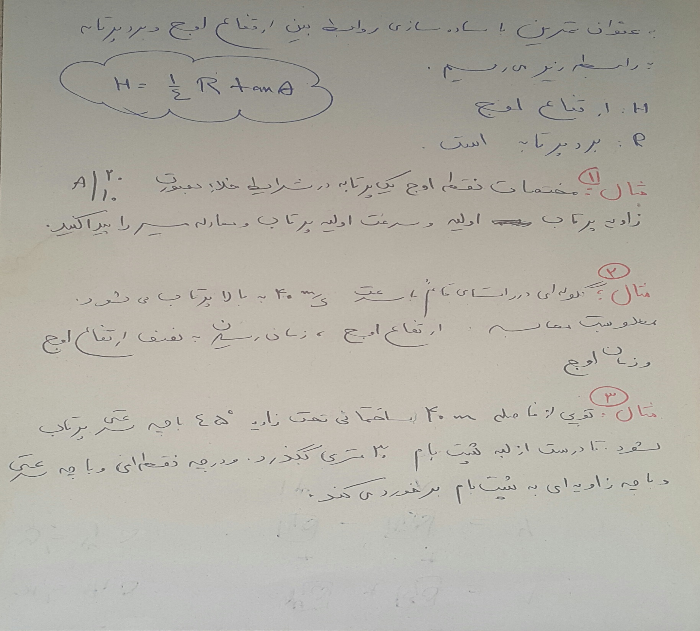

Slide 16
سوالات را بعنوان تمرین برای جلسه بعد حل کنید.

Slide 17
خسته نباشید

